Slide 1

阅读组会
NIPS 2025
Compiler-R1: Towards Agentic Compiler Auto-tuning
with Reinforcement Learning
报告人
任明月
张昱课题组(yuzhang@ustc.edu.cn)
中国科学技术大学 计算机科学与技术学院
2026 年 4 月 8 日

Slide 2
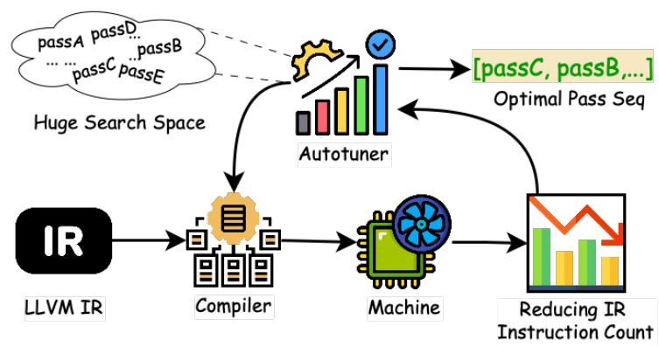
Background
编译器自动调优
  在庞大的搜索空间中选择并优化编译选项（Pass），以提升程序性能
    优化目标：减少 IR instruction count
  挑战
    参数组合爆炸
    Pass之间交互复杂
  现有方法
    启发式方法Heuristic (GA/SA)： 搜索效率低
    传统机器学习ML-based： 泛化能力有限
    LLM-based方法：新趋势
      缺乏高质量推理数据集
      与编译环境的交互受限（多为单向生成）
“如何自动找到最优的优化序列？”

Slide 3
Contributions
核心贡献
  Compiler-R1 框架： 首个专为增强 LLM 编译器调优能力的强化学习驱动框架。
  创新点
    高质量推理数据集： 构建了包含 19,603 个样本的推理轨迹数据集。
    两阶段训练流水线（SFT+RL）： 结合监督微调（SFT）进行冷启动，并通过强化学习（RL）进行策略优化。
    工具集成： 使 LLM Agent 具备调用外部环境工具（如 instrcount）的能力。

Slide 4
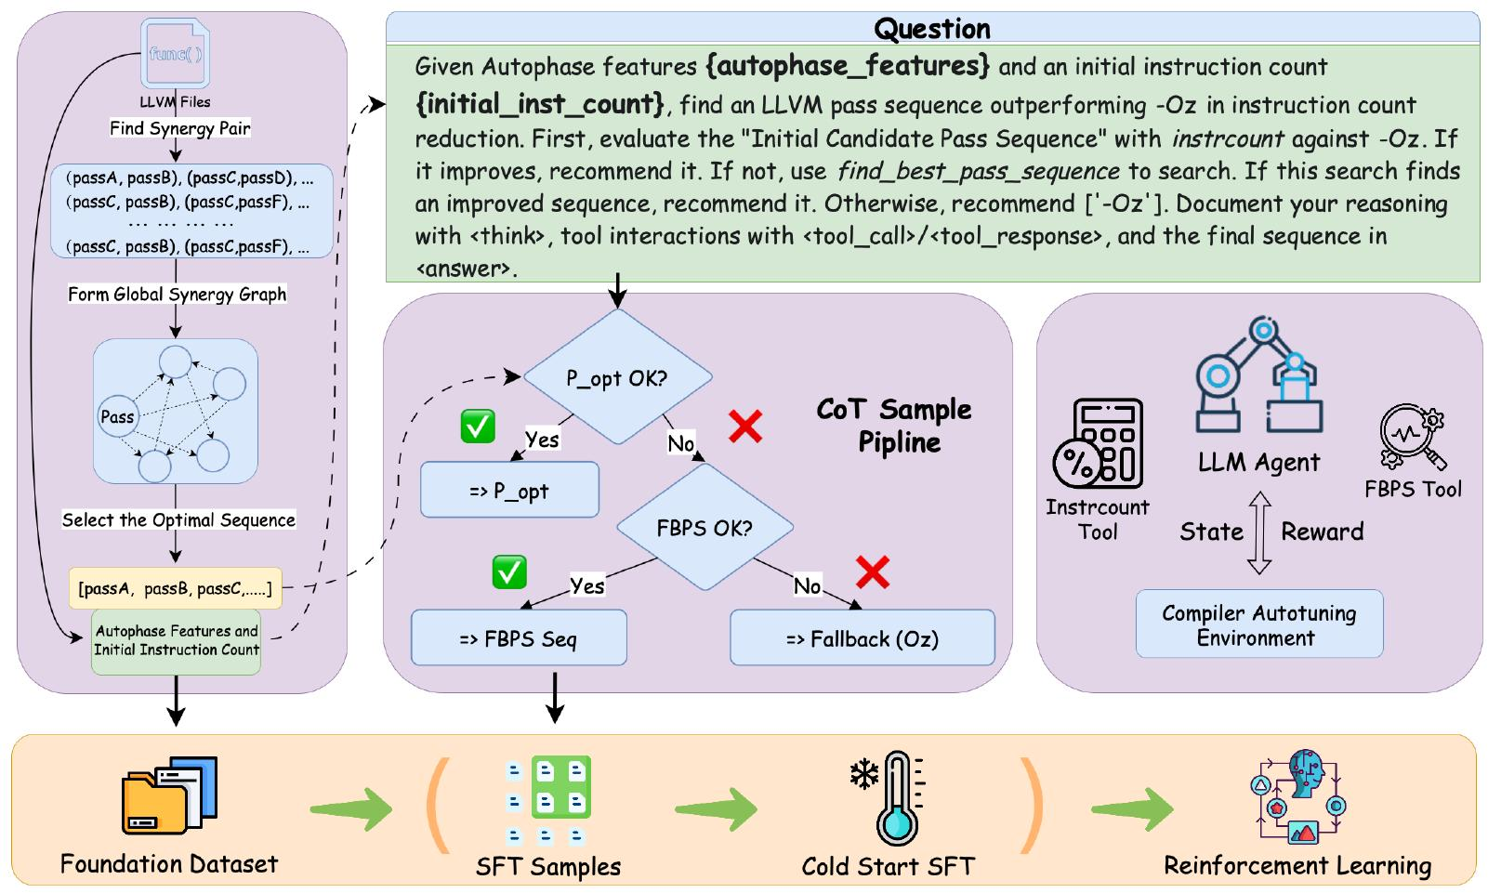
Methods
1. 基础数据集构建 (Foundation Dataset)
协同 Pass 对分析 (Synergy Analysis)：
  通过算法识别能产生1+1>2 效果的优化组合。
    （A,B）>(B)，则 (A, B) 就是一对“协同对”
全局协同图
(Global Synergy Graph)：
  将各程序的协同关系汇总，使用随机游走，选取最优pass序列。
特征压缩：
  使用 AutoPhase（56 维统计特征）代替原始 IR，解决 LLM 上下文长度限制。
Compiler-R1：SFT+RL两阶段LLM训练框架。

Slide 5
Methods
2.两阶段训练流程—SFT
CoT 样本流水线
  提问：给模型题目（代码特征），让它找出一个比默认优化 -Oz 更好的序列
  判断P_opt OK?
  调用工具<tool_call>使用 instrcount 工具去数指令
  分支选择
    如果成功 (Yes)： 直接输出答案 <answer>
    如果失败 (No)： 模型会反思，然后调用另一个重磅工具 FBPS (find_best_pass_sequence) 进行深度搜索 。
    最后保底： 如果都找不到更好的，就退回到默认的 -Oz
Compiler-R1：SFT+RL两阶段LLM训练框架。
SFT:“思考-调用工具-反馈-再思考”流程的 冷启动模型

Slide 6
Methods
2.两阶段训练流程—RL
Agent-环境交互
  模型（Agent）不断给出方案，放到 编译环境 (Compiler Autotuning Environment) 里跑
反馈机制 (State & Reward)：
  状态 (State)：
    环境告诉模型现在的代码长什么样（进行特征反馈）
  奖励 (Reward)：
    代码缩减（答案奖励）
    说话格式标准（格式奖励）
循环进化：
  模型根据奖励不断修正自己的策略，直到变得非常专业
Compiler-R1：SFT+RL两阶段LLM训练框架。

Slide 7
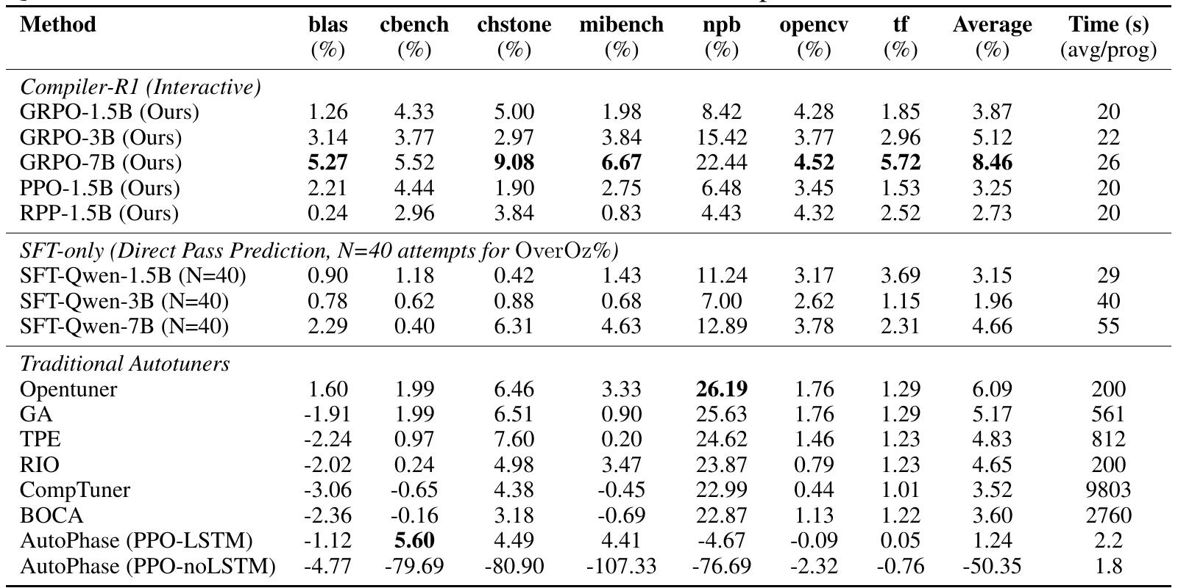
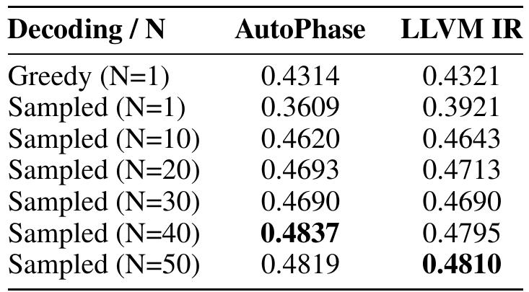
Experiments
性能对比 (OverOz)：
  数据集：7个 benchmark
  对比方法：
    传统自动调优器OpenTuner / GA / AutoPhase
    SFT-only基线
  最优：GRPO-7B → 8.46%提升
效率优势：
  GRPO-7B 平均单程序耗时仅 26s，远快于传统工具（如 GA 的 561s）
特征对比
  AutoPhase vs LLVM IR
  性能接近，AutoPhase 更高效
insight：
  abstraction > raw code
优化性能（平均 OverOz%）和时间成本的比较。
使用 Qwen-1.5B 模型，AutoPhase 特征与原始 LLVM IR 作为输入表示的比较性能

Slide 8
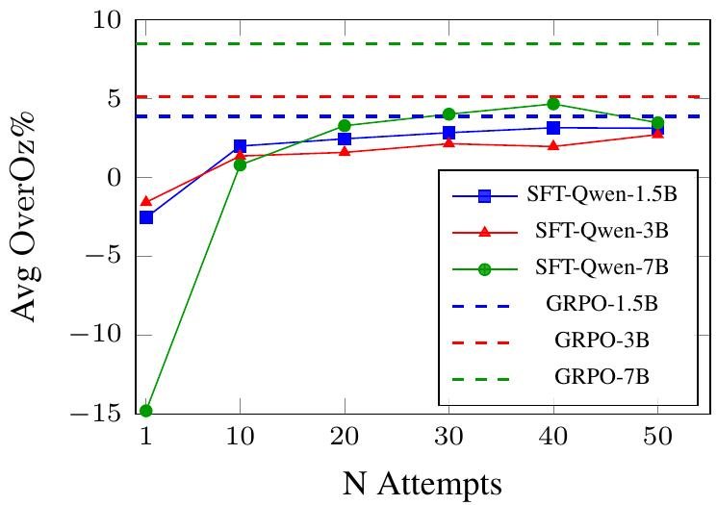
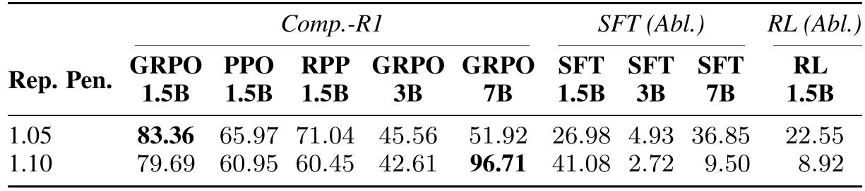
Experiments
消融实验：
  证明了 SFT 提供基础协议、RL 提供性能飞跃，两者缺一不可。
任务成功率：
  RL 训练显著提升了模型遵循交互协议的可靠性（7B 版本成功率达 96.71%）。
仅 SFT 模型与 N 次尝试的平均 OverOz%。
虚线：GRPO 参考。
配置和重复惩罚对335个测试程序平均任务成功率（%）的影响。

Slide 9
谢谢！

